Slide 1
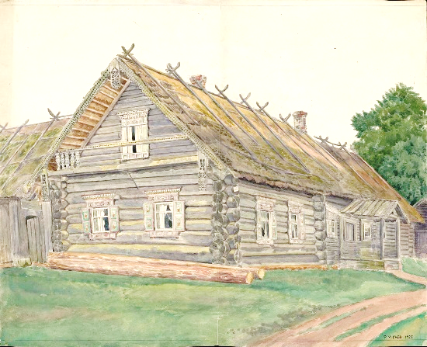
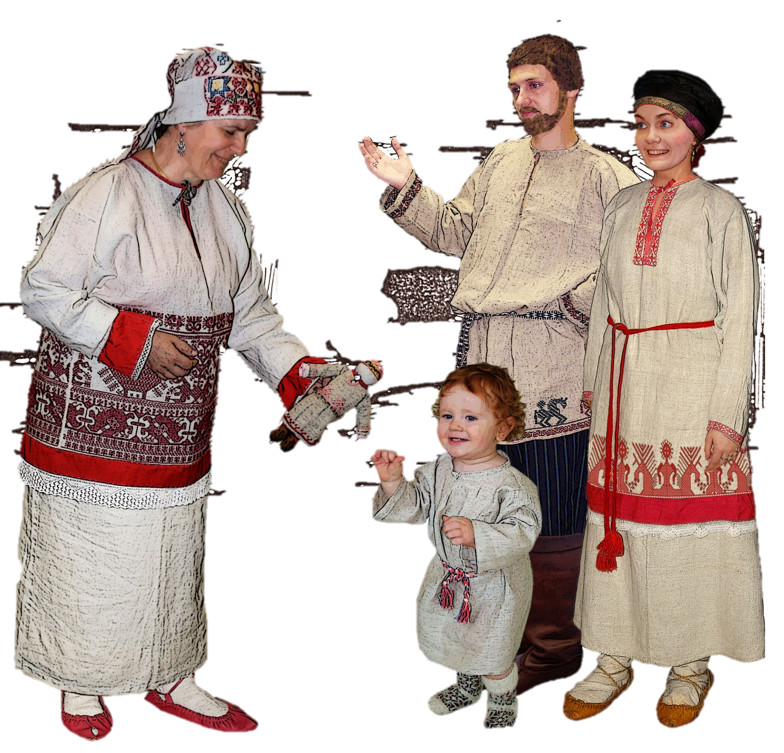
ВОДЬ ЖИЛИЩЕ

Slide 2
Не паровоз, не пароход, А из трубы дым идёт, Из бруса деревянный, Уютный, тёплый, славный!

Slide 3
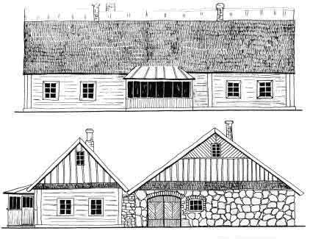
Традиционное жилище вожан состояло из дома и большого каменного двора. Дом состоял из двух частей: летней и зимней. Части дома были соединены широким коридором – сени.

Slide 4
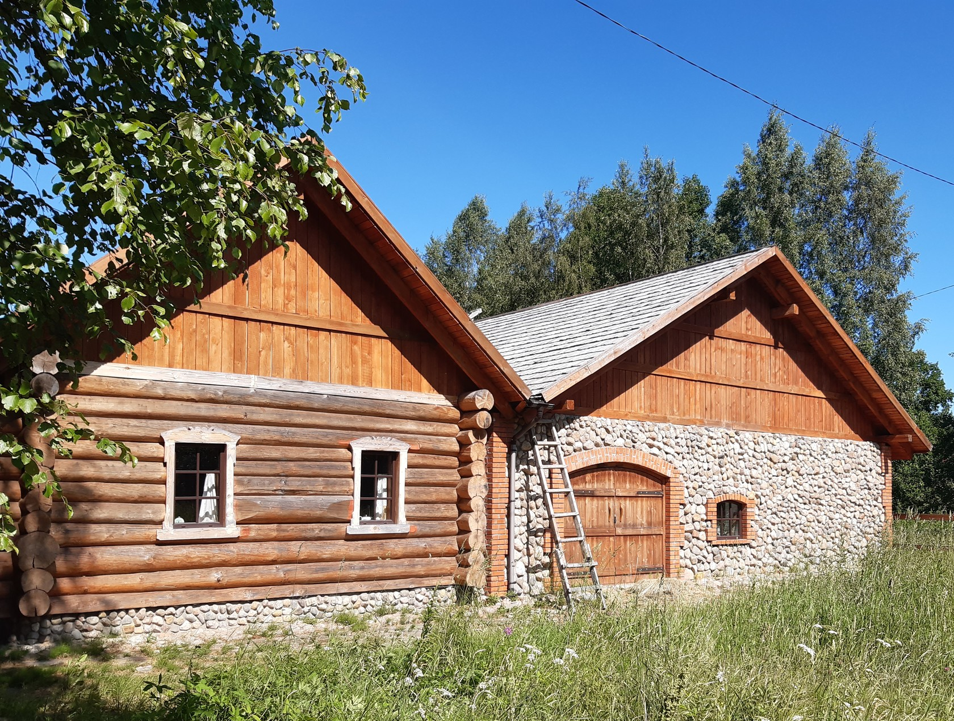
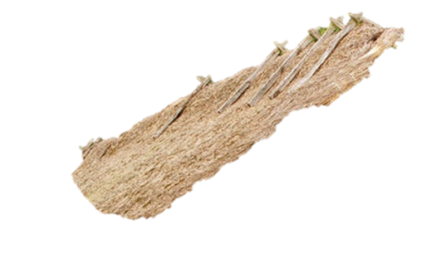
Дом строили из бревен. Крышу покрывали соломой.

Slide 5
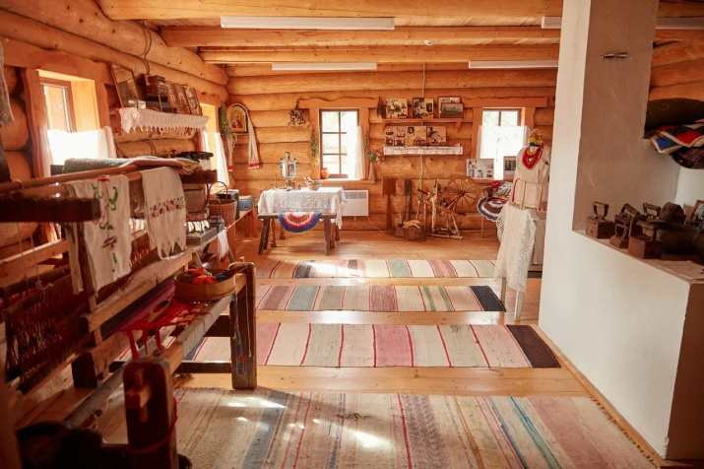
Изба состояла из четырех углов. Основной – печной угол (угол хозяйки). По диагонали от печного угла - божий угол. За печным углом – спальный угол. По диагонали от спального угла – посудный угол.

Slide 6
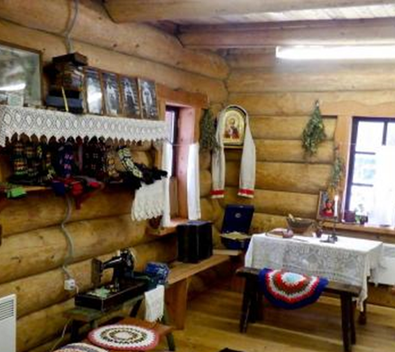
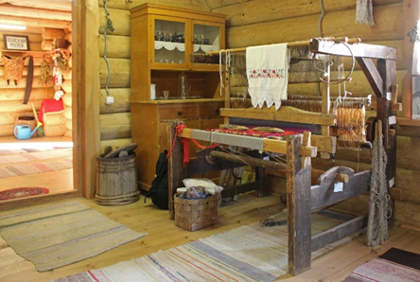
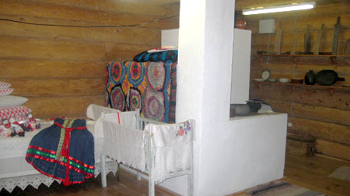
Рассмотрим повнимательнее

Slide 7
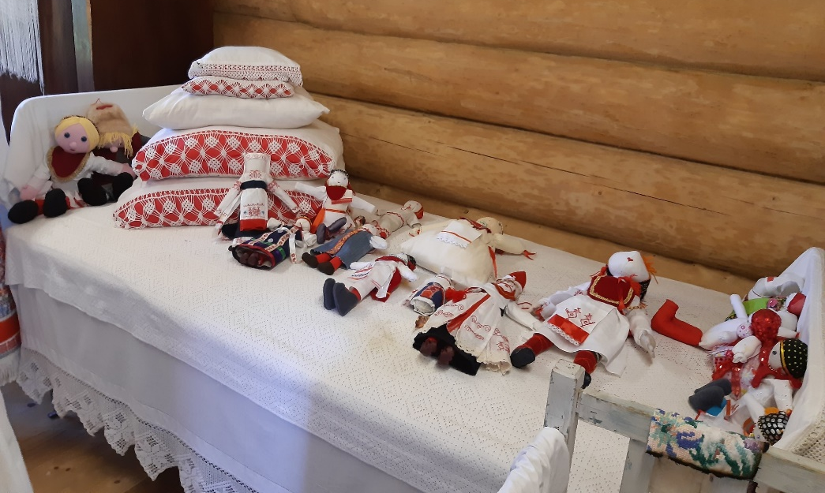
Каждому предмету место в своем углу. Вспомним, в каком?

Slide 8
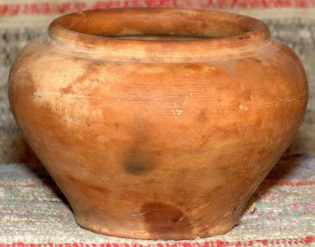
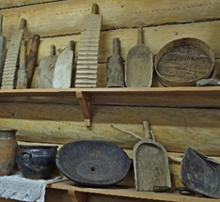
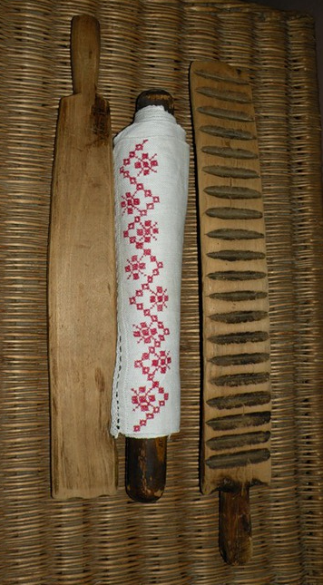
Найдем лишние картинки.

Slide 9
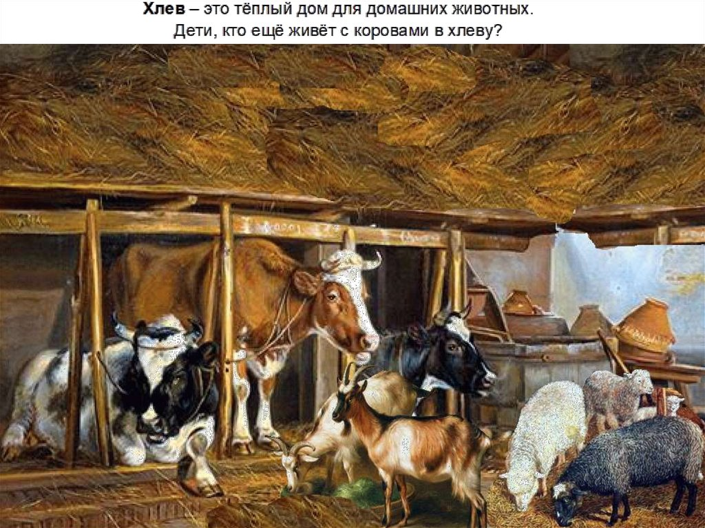
Каменный двор был всегда больше самого дома. Здесь держали крупный и мелкий рогатый скот. Здесь же проходили все хозяйственные работы. А наверху находился сеновал.

Slide 10
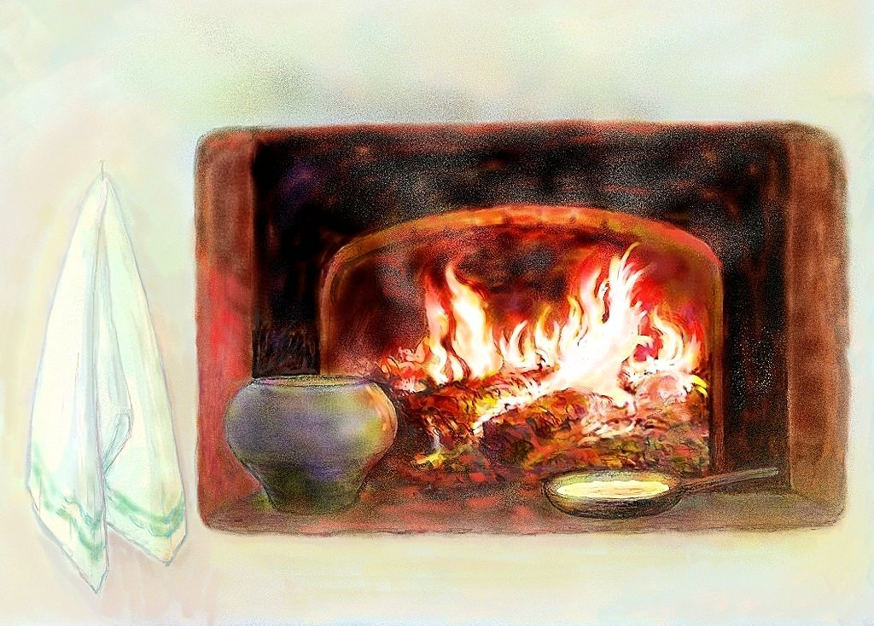
Подумаем, почему двор строили из камня? Отгадаем загадку.
От языка красного,
Горячего, яркого,
Чернеет изба,
Аж до угля!

